Slide 1
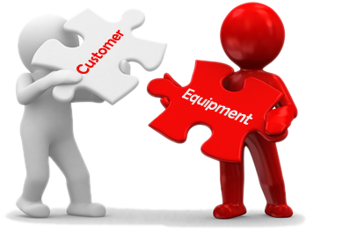
Menyusun Strategi E-Bisnis

Slide 2
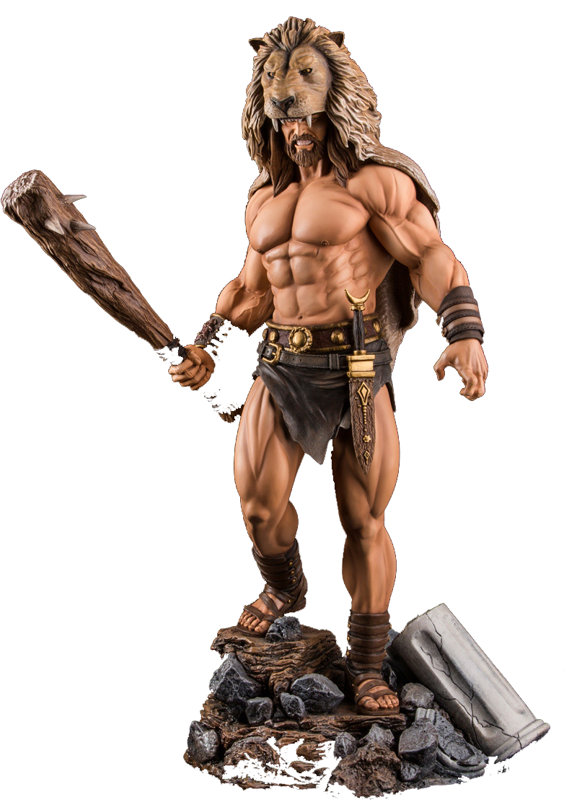
Kisah Hercules
The monster was upon him. One of the snake-like heads darted out at him. Swinging his sword, Hercules cut it off. Immediately two new heads grew from the Hydra's bloody neck. Hercules cut them off also—but four new heads grew in their places. Hercules gasped, "I fear that before I am finished it will have nine hundred heads!"

Slide 3
Perencanaan Yg Berkomitmen
Merencanakan e-bisnis dalam perusahaan mungkin terdengar biasa saja, tetapi melakukannya dengan benar membutuhkan komitmen terus menerus, waktu, dan energi. Banyak perusahaan tidak berkomitmen dalam hal ini. Tetapi dalam pasar yang dinamis, langkah ini sangat beresiko karena jarak antara Pahlawan dengan Pecundang cukup dekat.

Slide 4
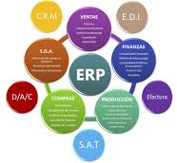
E-Bisnis Perlu Sinergi 3 Bidang
E-Bisnis
Strategi
bisnis
Aplikasi enterprise
Teknologi

Slide 5
3 Elemen Kunci Pembangunan E-bisnis
Strategi E-Bisnis
- Bangun Pengetahuan
- Evaluasi Kemampuan
- Desain E-Bisnis
Cetak Biru
Eksekusi Taktis

Slide 6
Menyusun Strategi E-Bisnis
Strategi
e-bisnis

Slide 7
Langkah2 Menyusun Strategi E-Bisnis
Membangun pengetahuan-akan membuka mata perusahaan tentang masa depan bisnis dan dapat memahami nilai pelanggan
Evaluasi kemampuan-memastikan perusahaan memiliki kemampuan yang dibutuhkan untuk mengatasi gelombang perubahan nilai pelanggan
Desain E-Bisnis-menentukan nilai apa yang akan ditawarkan kepada pelanggan yang paling tepat.

Slide 8
Membangun Pengetahuan
1

Slide 9
Pengetahuan: Siapa pelanggan perusahaan saya?
Perencana tujuan hidup
Pelanggan ini lebih tertarik dalam perdagangan reksa dana untuk pertumbuhan jangka panjang dan menginginkan alat untuk perencanaan keuangan dan optimasi portofolio. Sebuah penyedia layanan keuangan yang stabil akan lebih tepat bagi pelanggan ini.
Pemodal serius
Pedagang aktif yang sangat menghargai informasi berkualitas tinggi, alat dan penelitian tentang investasi
Pedagang hiperaktif
Transaksi berbiaya rendah, antarmuka sederhana, proses cepat adalah fasilitas yang tepat untuk pelanggan ini. Mereka tidak akan mau selalu menginputkan password setiap kali memesan.
Pembelanja satu atap
Pelanggan yang menyukai kenyamanan ini menyukai paket produk keuangan yang lengkap: perdagangan stok, reksadana, kartu kredit, pembayaran tagihan, dan pengecekan transaksi.

Slide 10
Pengetahuan: Apa prioritas pelanggan saya?
Orang tidak akan membeli produk yang tidak akan memuaskan mereka, sebagus apapun produk tersebut.
Awal 80an
Toko buku
Akhir 80an
Toko diskon besar
Pertengahan 90an
Toko buku maya
Petunjuk/saran
Layanan personal
Jarak dekat
Produk terbatas yg cocok dg selera setempat
Dibawah satu atap
Kecepatan
Kenyamanan
Produk regional
Harga
Ulasan produk
Belanja satu tempat
Kecepatan
Pemesanan mudah
Produk global
Pengiriman ke rumah

Slide 11
Pengetahuan: Apakah perusahaan memahami lingkungan dan trend industri?
Dengan mengidentifikasi trend utama di bidang ekonomi, politik, sosial, dan teknologi, perusahaan dapat membangun strategi dengan informasi yang lebih baik untuk masa depan

Slide 12
Pengetahuan: Apakah perusahaan memahami trend teknologi?
Deskripsikan teknologi utama yang digunakan perusahaan. Apakah teknologi tersebut sedang berubah? Apakah perusahaan memiliki rencana untuk menangani perubahan tersebut? Apakah perusahaan meletakkan semua sumber dayanya pada teknologi tersebut?

Slide 13
Pengetahuan: Siapa pesaing perusahaan?
Kenali pesaing perusahaan. Daftarkan semua perusahaan lain yang tergolong pesaing termasuk yang bergerak di industri lain. Industri telepon mengabaikan industri telepon internet berakibat fatal

Slide 14
Evaluasi Kemampuan
2

Slide 15
Evaluasi Kemampuan
Sebelum menentukan arah masa depannya, perusahaan harus menilai tujuan bisnisnya, struktur organisasi, dan kemampuannya saat ini.
Saat menganalisa tujuan, struktur organisasi, dan kompetensi utama perusahaan, ajukan pertanyaan berikut:
Apa yang ingin kita selesaikan? Bagaimana struktur e-bisnis kita agar paling efektif, kemampuan yang dimiliki sekarang? Kemampuan dan sumber daya apa yang kita perlukan untuk masa depan?

Slide 16
Evaluasi Kemampuan: Struktur E-Bisnis
Struktur E-bisnis yang umum:
Internal. E-Bisnis yang dilakukan oleh kelompok internal
Atonomi. E-Bisnis yang dilakukan oleh divisi online otonom
Eksternal. Perusahaan yang murni menjalankan bisnisnya secara online total. Contoh amazon.com

Slide 17
Evaluasi Kemampuan: Ranah Penilaian Kemampuan Diri Perusahaan
Interaksi Pelanggan | Produksi & Fulfillment | Orang | Teknologi | Infrastruktur inti
Kanal penjualan | Manufakturing | Budaya | Sistem ERP | Sistem Keuangan
Pemasaran | Distribusi | Keahlian | Aplikasi warisan | R&D
Layanan pelanggan | Manajemen Rantai Pasok | Pelatihan | Jaringan | Sumber daya manusia
Call center | Penjadwalan produksi | Manajemen Pengetahuan | Intranet dan situs web
Saluran distribusi | Manajemen persediaan | Komitmen Eksekutif | Keamanan
 |  |  | Keahlian TI
 |  |  | Help desk

Slide 18
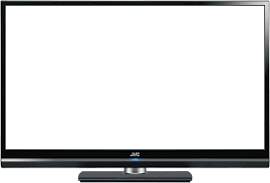
Desain E-Bisnis
3
Selesai mengevaluasi kemampuan diri, selanjutnya perusahaan mendesain e-bisnisnya, menentukan tindakan tertentu yang akan dilakukan untuk memaksimalkan nilai pelanggan dan menghasilkan keuntungan

Slide 19
Desain E-Bisnis: Beberapa desain e-bisnis
Kategori pembunuh. Desain e-bisnis ini menggunakan internet untuk mengenali kebutuhan pelanggan yang unik. Perusahaan harus orang pertama yang di pasar dan berusaha tetap di depan dalam persaingan dengan terus inovasi. Contoh: Amazon.com
Rekonfigurasi saluran. Menggunakan internet untuk mengakses langsung pelanggan, menciptakan penjualan, dan memenuhi pesanan. Desain ini lebih sebagai pelengkap bukan pengganti saluran pemasaran yang sudah ada. Contoh: Dell, Cisco
Perantara transaksi. Desain ini menggunakan internet untuk melakukan proses pengadaan. Sebuah model transaksional, mencakup proses dari ujung ke ujung pencarian, pembandingan, pemilihan, dan pembayaran online. Contoh: Ebay

Slide 20
Desain E-Bisnis: Beberapa desain e-bisnis
Infomediari. Desain ini menggunakan internet untuk mengurangi biaya searching. Menawarkan pelanggan suatu proses yang kompak untuk mengumpulkan informasi yang diperlukan untuk melakukan pengadaan besar.
Pembaharu layanan mandiri. Menggunakan internet untuk menyediakan serangkaian layanan lengkap kepada pelanggan karyawan. Memberikan karyawan hubungan yang personal dan langsung ke perusahaan.

Slide 21
Desain E-Bisnis: Beberapa desain e-bisnis
Pembaharu rantai pasok. Menggunakan internet untuk menyingkat interaksi diantara pihak-pihak dalam rantai pasok untuk meningkatkan efisiensi operasional.
Penguasa saluran. Menggunakan internet sebagai saluran layanan dan penjualan, bersifat melengkapi saluran fisik yang sudah ada, yaitu pusat layanan (call center).

Slide 22
Desain E-Bisnis: Menegaskan Faktor Pembeda
Bagaimana posisi perusahaan dalam pasar? Apa strategi pembeda perusahaan?
Untuk memperoleh posisi pasar perusahaan perlu unggul minimal satu dari beberapa dimensi berikut:

Slide 23
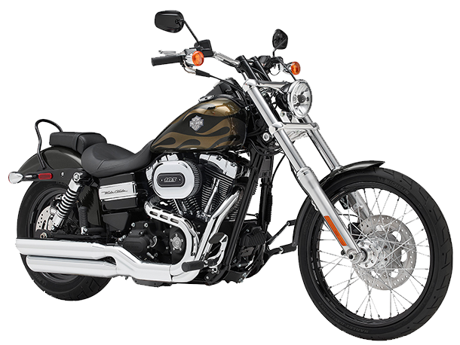
Faktor Pembeda
Fitur produk yang superior atau penampilan estetis
Saluran pemasaran yang nyaman, responsif, informatif, dan beragam
Layanan dan dukungan yang disesuaikan pengguna akhir
Harga
Brand Image

